Slide 2
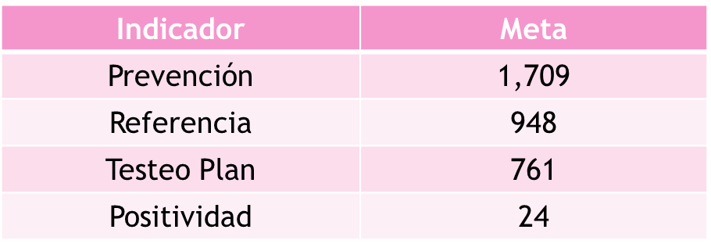
Plan Operativo Anual.

Slide 3
Avance en Prevención
Prevención | Meta | Ejecución | Porcentaje
Total | 1,709 | 1,192 | 70%

Slide 4
Avance de Referencia Efectiva
Efectivas | Meta | Ejecución | Porcentaje
Total | 948 | 616 | 65%

Slide 5
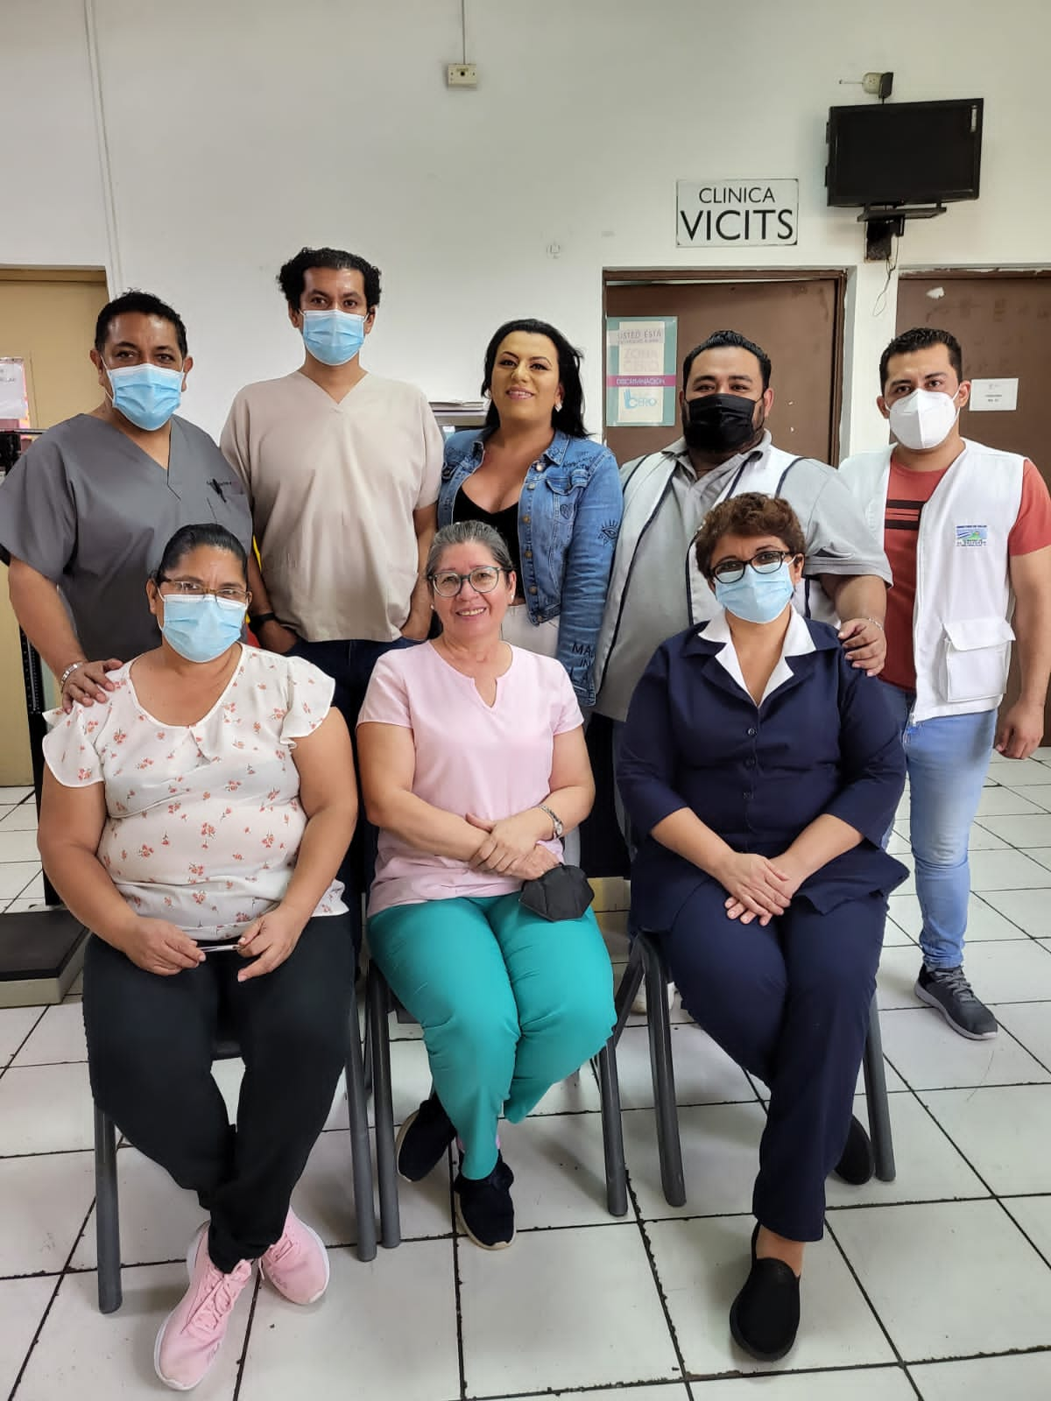
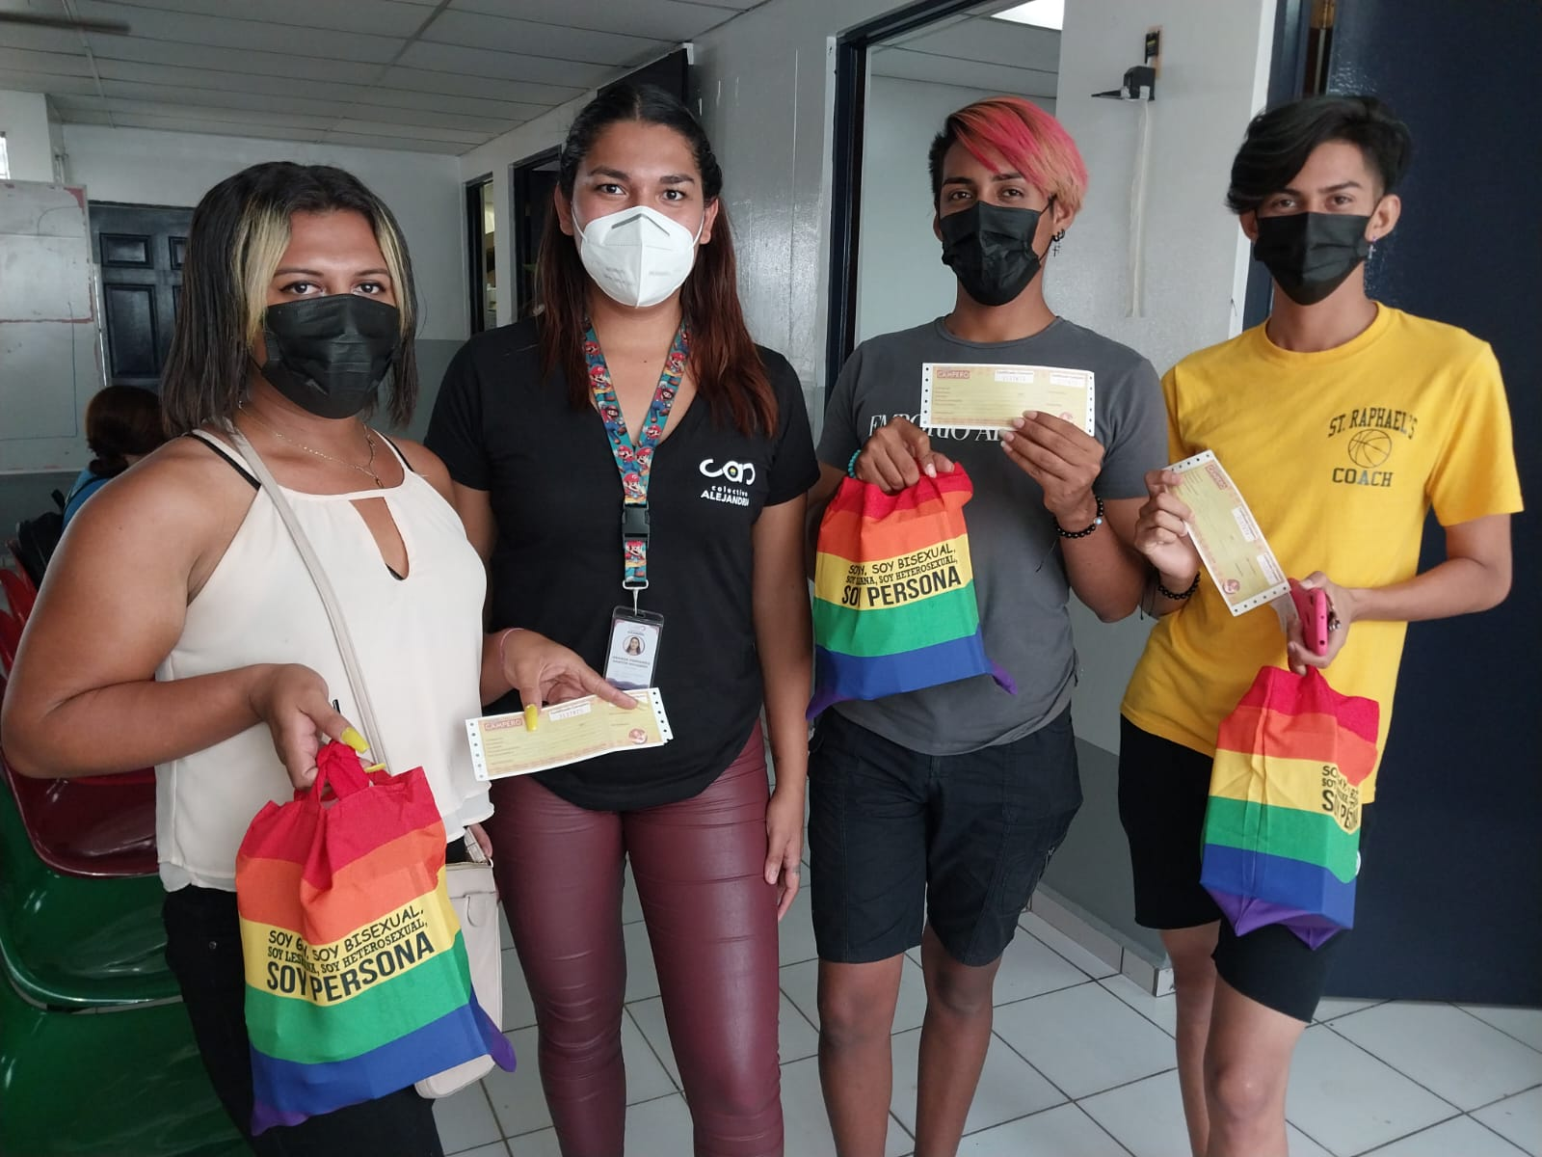
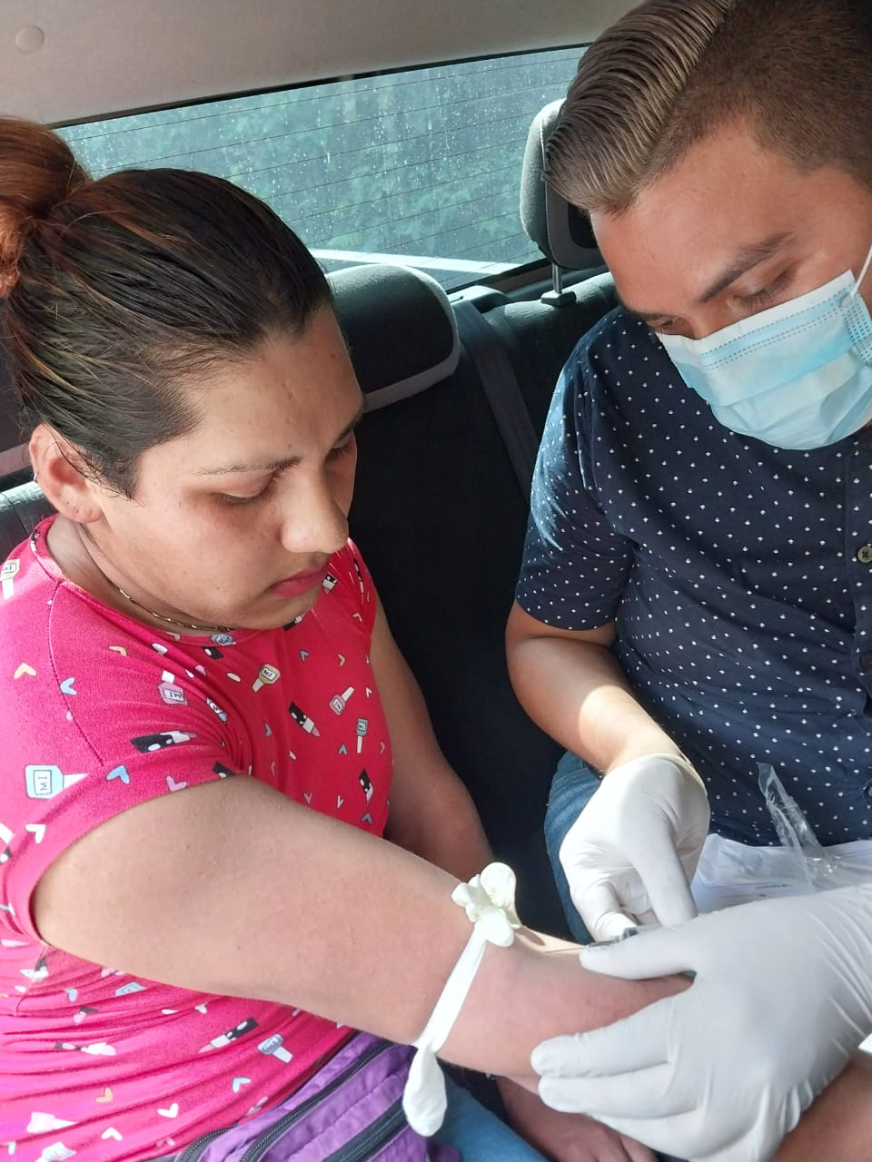

Slide 6
Avance de Testeo Plan.
Testeo Plan | Meta | Ejecución | Porcentaje
Total | 761 | 576 | 76%

Slide 7
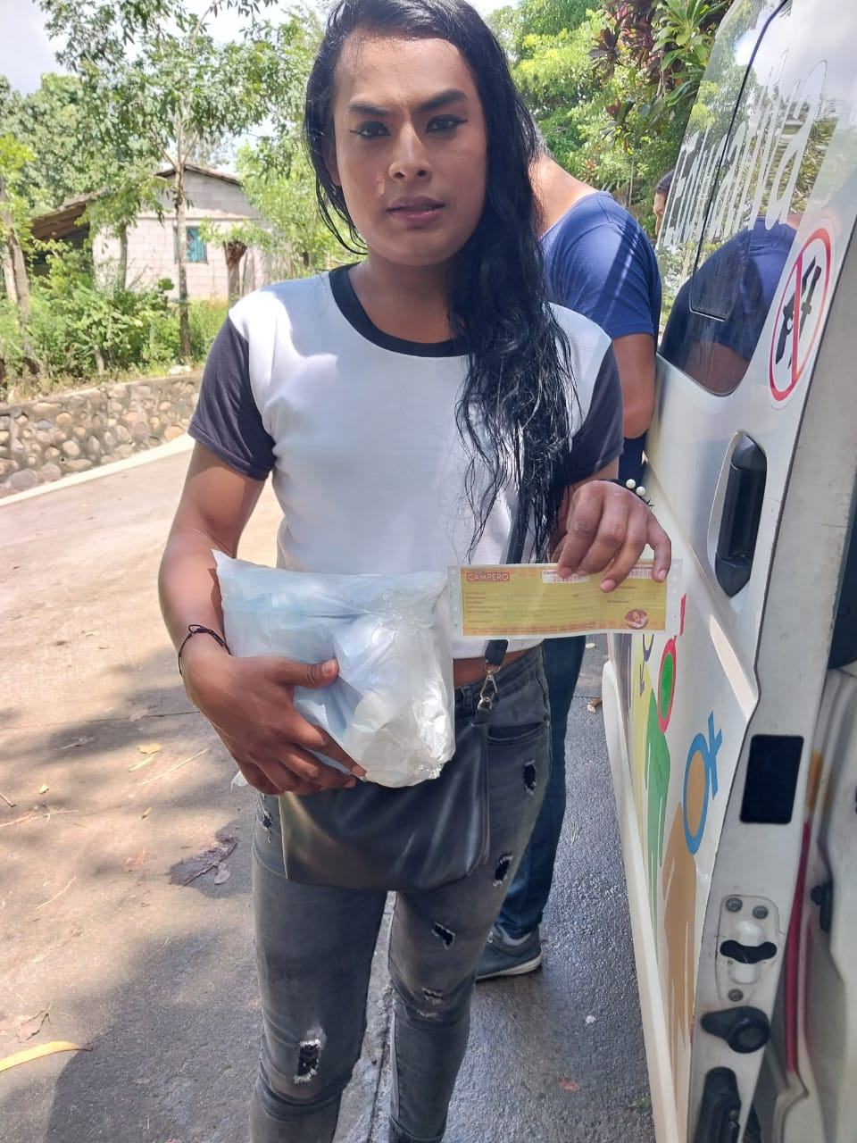

Slide 8
Avance de Positividad
Positividad | Meta | Ejecución | Porcentaje
Total | 24 | 11 | 46%

Slide 9
Talleres de actores Clave

Slide 10
